Slide 2
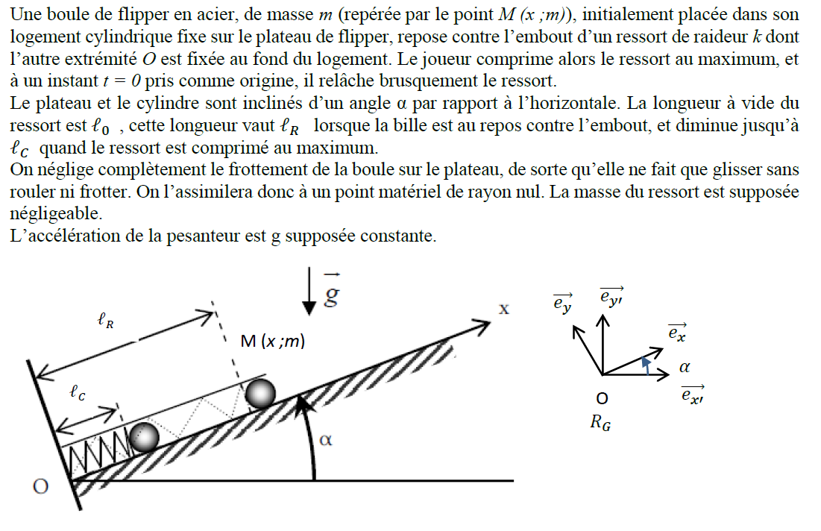



$$\vec{R}$$
$$\vec{F}$$
$$\vec{P}$$

Slide 3






$$\vec{R}$$
$$\vec{F}$$
$$\vec{P}$$

Slide 4
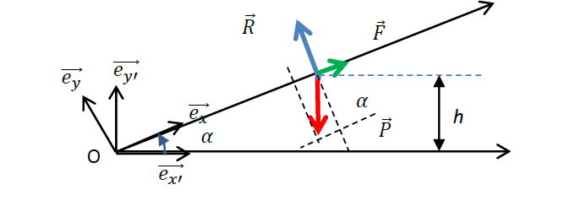


$$\vec{F}=−k ∆ℓ \vec{u}$$
$k$ constante de raideur
$∆ℓ=ℓ$- $ℓ_{0}$ allongement
$\vec{u}$ vecteur unitaire pointé vers l’extérieur du ressort

Slide 5






Slide 6




$$\vec{R}$$
$$\vec{F}$$
$$\vec{P}$$

Slide 7




$$\vec{R}$$
$$\vec{F}$$
$$\vec{P}$$

Slide 8



Slide 9


Slide 10
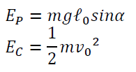


Slide 11



Slide 12
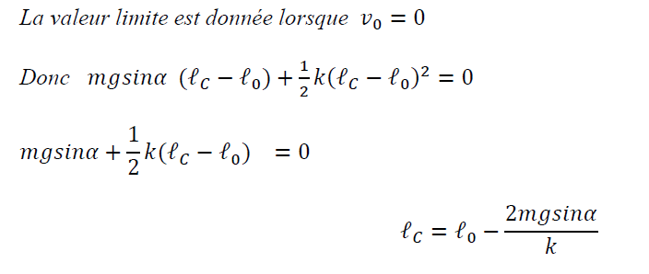

Slide 13
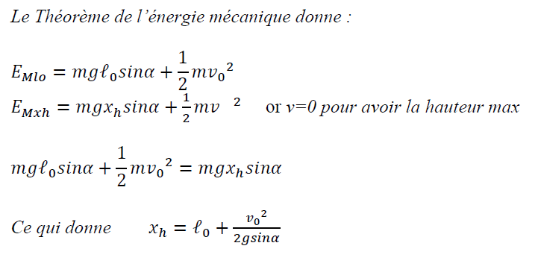

Slide 14
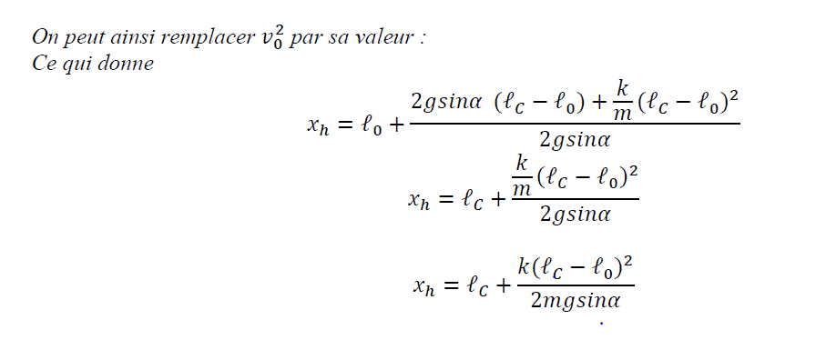

Slide 15
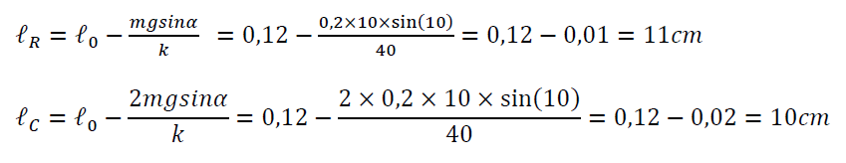

Slide 16
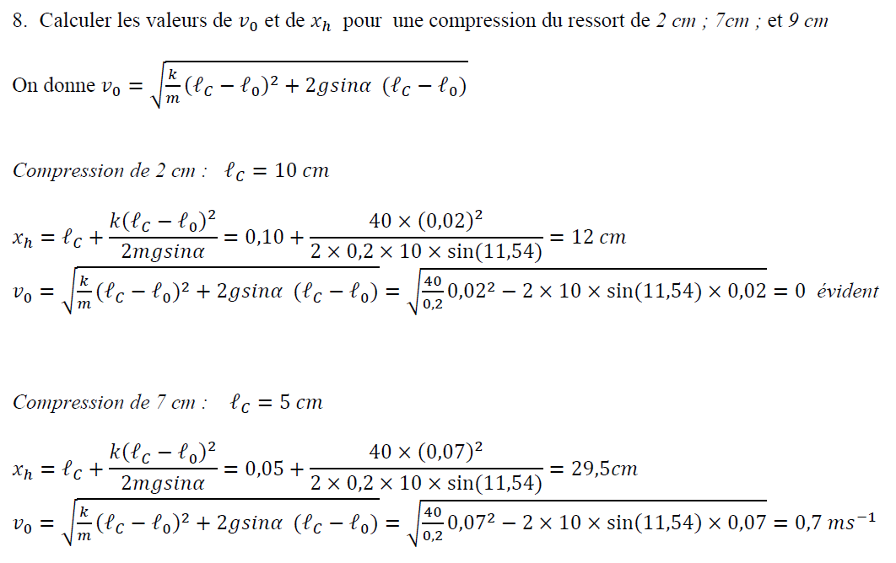

Slide 17


Slide 18


EXERCICE 2 CORRIGE

Slide 19

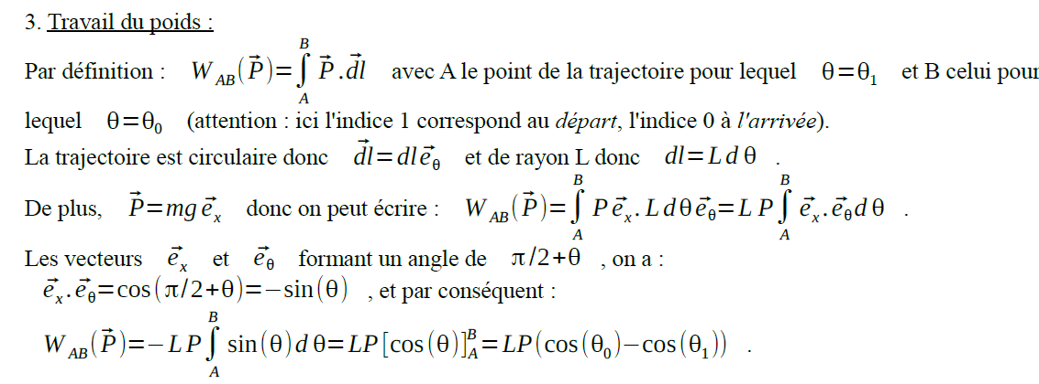

Slide 20



Slide 21



Slide 22


